Slide 1
Elektronické informační zdroje pro rybářství a hydrobiologii
5. prosince 2023

Slide 2
Obsah
Elektronické informační zdroje oborové
Elektronické informační zdroje multioborové
České zdroje
Základy tvorby rešeršního dotazu
Discovery systém – EBSCO Discovery Service (EDS)
Vyhledávání plných textů

Slide 3
Elektronické informační zdroje
Přístup na adrese:
http://uvis.mendelu.cz/elektronicke-informacni-zdroje
(www stránky MENDELU ⇨ Užitečné odkazy ⇨ Knihovna)

Slide 4
Elektronické informační zdroje oborové – CAB Abstracts
Vydavatel: CABI (Commonwealth Agricultural Bureaux International)
Obory: zemědělství, lesnictví a příbuzné obory
  sleduje odborné časopisy, knihy, sborníky
  z konferencí
  obory: živočišná a rostlinná výroba, fyziologie rostlin
  a živočichů, rybářství a hydrobiologie, ochrana rostlin, genetika, ekologie, lesní inženýrství, dřevařství, rozvoj venkova, turistika, zemědělská ekonomika, veterinární medicína, potravinářství, lidská výživa atd.
  více než 95% záznamů obsahuje abstrakta
  některé záznamy odkazy k plným textům
  k indexaci i vyhledávání slouží CABI Thesaurus
  na MENDELU retrospektiva od roku 1910 – současnost
  CABICODES Words (QQ*)

Slide 5
Elektronické informační zdroje oborové – CAB eBooks
Vydavatel: CABI (Commonwealth Agricultural Bureaux International)
Obory: zemědělství, potravinářství, lesnictví a příbuzné obory
  plné texty knih vydavatelství CAB International
  obory: rostlinná výroba, živočišná výroba, rybářství a akvakultura, botanika, potravinářství, výživa, ekologie a klimatologie, lesnictví, zahradnictví, mikrobiologie a parazitologie, veterinární medicína, rozvoj venkova, turismus
  na MENDELU retrospektiva od roku 2000 – 2016

Slide 6
Elektronické informační zdroje oborové – CABI Compendia
Vydavatel: CABI (Commonwealth Agricultural Bureaux International)
  Interaktivní multimediální encyklopedie – referenční zdroje
  Obsahují mapy, přehledové listy (datasheets), fotografie, ilustrace a plné texty článků
  Terminologické slovníky
  Zajišťují přístup k rozsáhlým uceleným odborným informacím
  z jednoho místa z oblastí:
    Animal health and production
    Aquaculture
    Crop protection
    Forestry
    Horticulture
    Invasive Species

Slide 7
Elektronické informační zdroje oborové – CABI Compendia
Datasheets
  Přehledové listy obsahující ucelené informace o živočišných a rostlinných druzích, tj.:
  jména a jejich jazykové varianty
  ilustrace a fotografie
  rozšíření
  anatomický popis (fyziologie, chování, rozmnožování, nemoci…)
  chov, pěstování
  ekonomické a socioekonomické aspekty produkce, marketing…
  odkazy na relevantní literaturu

Slide 8
CABI Compendia – Aquaculture Compendium
Vydavatel: CABI (Commonwealth Agricultural Bureaux International)
Obory: chov ryb, akvakultura
  rozsáhlý referenční zdroj z oblasti akvakultury
  přehledové listy (datasheets) zabývajících se různými druhy vodních živočichů (cultured aquatic species)
  informace o chorobách vodních živočichů
  bibliografické záznamy
  plné texty a ilustrace
  terminologický slovník (glossary)

Slide 9
CABI Compendia – Invasive Species Compedium
Vydavatel: CABI (Commonwealth Agricultural Bureaux International)
Obory: chov ryb, akvakultura
  rostliny suchozemské i vodní, škůdci a parazité, vodní živočichové, suchozemští obratlovci
  bibliografické záznamy
  plné texty z odborných časopisů a sborníků
  ilustrace a fotografie
  terminologický slovník (glossary)

Slide 10
Elektronické informační zdroje oborové – MEDLINE
Vydavatel: U.S. National Library of Medicine
Obory: humánní medicína, veterinární medicína
a související obory
  sleduje odborné časopisy
  obory: kardiologie, neurologie, onkologie, hematologie, biologie, chemie a biochemie, virologie, toxikologie atd.
  záznamy obsahují anotace
  některé záznamy odkazy k plným textům
  k indexaci i vyhledávání slouží slovník pojmů Medical Subject Headings (MeSH)
  vyhledávání v Medical Subject Headings (MeSH)
  Medvik – překlad MeSH do češtiny

Slide 11
Elektronické informační zdroje oborové – Zoological Records
Vydavatel: BioSciences Information Service (BIOSIS)
Obory: zoologie a související obory
  sleduje odborné časopisy, knihy, kapitoly v knihách, příspěvky v konferenčních sbornících
  obory: zoologie, včetně biochemie, chování, ekologie, evoluce, genetiky atd. se zvláštním důrazem na biodiverzitu
  a taxonomické informace
  záznamy obsahují anotace
  k indexaci i vyhledávání slouží slovník pojmů – tezaurus

Slide 12
Elektronické informační zdroje multioborové abstraktové a plnotextové
  Academic Search Ultimate
  ProQuest Central
  Scopus
  Web of Science
  Academic Complete (ProQuest Ebook)
  ACS Publications (ACS = American Chemical Society)
  BioOne
  Cambridge Journals Online – FULL Collection
  De Gruyter eJournal STM Package
  Oxford Journal STM Science Archives (do r. 2019 vč.)
  Royal Society of Chemistry (RSC)
  Science Direct
  Springer Compact (SpringerLink)
  Taylor & Francis Journals - Science & Technol. Library Collection
  Wiley Online Library

Slide 13
Academic Search Ultimate
Vydavatel: EBSCO
Obory: multioborová databáze
  multioborová plnotextová a citační databáze
  řada záznamů s přístupem do plného textu
  na MENDELU retrospektiva plných textů už od r. 1887

Slide 14
ProQuest Central
Vydavatel: ProQuest
Obory: multioborová databáze
  plnotextová databáze
  multimediální databáze
  plné texty disertačních prací
  tematické kolekce databází z oborů:
    Science & Technology
    Health & Medicine
    the Arts
    History
    Business
    Social Sciences
    Literature & Language

Slide 15
Scopus
Vydavatel: ELSEVIER
Obory: multioborová databáze
  abstraktová a citační databáze
  sleduje odborné časopisy, knihy, konference, firemní literaturu
  Acta Universitatis Agriculturae et Silviculturae Mendelianae Brunensis
  součástí jsou i tzv. "Articles-in-Press"
  na MENDELU retrospektiva od roku 1960 – současnost

Slide 16
Web of Science
Více o databázích na platformě WoS
  Web of Science Core Collection
  BIOSIS Citation Index (dříve Biological Abstracts)
  Current Contents Connect
  Data Citation Index
  Derwent Innovations Index
  KCI-Korean Journal Database
  MEDLINE
  Preprint Citation Index
  ProQuest™ Dissertations & Theses Citation Index
  SciELO Citation Index
  Zoological Records

Slide 17
Web of Science Core Collection
Vydavatel: Clarivate Analytics
Obory: multioborová databáze
  abstraktová a citační databáze
  impaktované časopisy včetně časopisů s tzv. „Open Access“
  součástí jsou i tzv. "Articles-in-Press"
  knihy
  sborníky z konferencí
  na MENDELU retrospektiva od roku 1945 – současnost

Slide 18
Web of Science Core Collection
  Deset databází:
  Science Citation Index Expanded (oblast přírodních a technických věd, 1945–);
  Social Sciences Citation Index (společenské vědy, 1977–);
  Arts & Humanities Citation Index (humanitní a společenské vědy, 1977–)
  Conference Proceedings Citation Index- Science (CPCI-S)-- (1990–)
  Conference Proceedings Citation Index- Social Science & Humanities (CPCI-SSH)-- (1990– )
  Book Citation Index - Science (BKCI-S) (knihy, 2005–)
  Book Citation Index - Social Sciences & Humanities (BKCI-SSH) (knihy, 2005–)
  Emerging Sources Citation Index (ESCI) (2015– )
  Index Chemicus (IC) (organická chemie, 1993–)
  Current Chemical Reactions (CCR-EXPANDED) (chemické reakce, 1986–)

Slide 19
  BIOSIS Citation Index (dříve Biological Abstracts)
  přírodní vědy (molekulární a buněčná biologie, farmakologie, endokrinologie, genetika, ekologie, botanika, zoologie, …)
  časopisy, knihy, sborníky z konferencí, zprávy, U.S. patenty od r. 1926
  Current Contents Connect
  abstraktová, multioborová databáze
  aktualizace denně
  na MENDELU retrospektiva od roku 1998 – současnost
  Data Citation Index
  přírodní vědy, fyzika, společenské vědy, umění, humanitní vědy, víceoborové zdroje
  data z repozitářů
  Derwent Innovations Index
  databáze vynálezů a patentů
  inženýrské obory (chemie, elektrika, elektronika, mechanika) od r. 1963
  KCI-Korean Journal Database
  přehled výzkumu s nejvyšším dopadem v Jižní Koreji

Slide 20
  MEDLINE
  medicína, chemie, bioinženýrství, biofyzika, botanika, zoologie, životní prostředí, atd.
  časopisy, noviny, bulletiny, …
  Preprint Citation Index (1991-
  preprint = článek, který ještě neprošel recenzním řízením, ale již byl zveřejněný. Preprint bývá verze nabídnutá k publikování (tedy k recenznímu řízení), ale také může být pouze návrhem článku.
  ProQuest™ Dissertations & Theses Citation Index
  multioborová databáze disertací a diplomových prací
  SciELO Citation Index
  přehled nových poznatků výzkumu z oblastí Latinské Ameriky, Španělska, Portugalska, Karibiku a Jižní Afriky
  Zoological Reports
  zoologie, biologie, paleontologie, …
  časopisy, knihy, sborníky z konferencí, zprávy od r. 1864

Slide 21
Plnotextové zdroje časopisů
  ACS Publications (ACS = American Chemical Society)
  BioOne
  Cambridge Journals Online – FULL Collection
  De Gruyter eJournal STM Package
  Oxford Journal STM Science Archives (do r. 2019 vč.)
  Royal Society of Chemistry (RSC)
  Science Direct
  Springer Compact (SpringerLink)
  Taylor & Francis Journals - Science & Technol. Library Collection
  Wiley Online Library

Slide 22
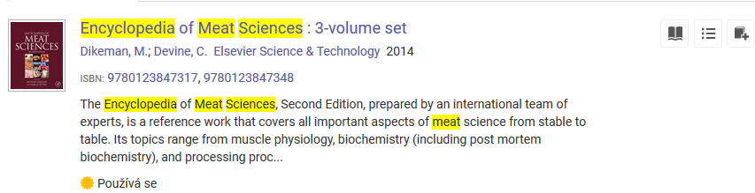
Elektronické knihy
Academic Complete (ProQuest Ebook)
  virtuální knihovna e-knih
  přístup pro 1 současně pracujícího uživatele
  výpůjčka na 14 dní
  přírodní vědy i společensko-vědní obory
  příklady vydavatelů: CAB International, CRC Press, Springer, Wiley & Sons, Elsevier, Academic Press, atd.
  vybrané tituly – souborný katalog MENDELU, trvalý nákup

Slide 23
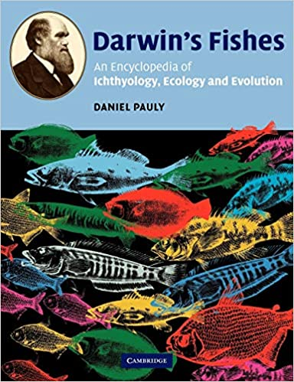
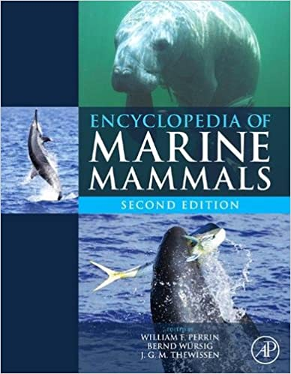
Elektronické knihy
Vybrané příklady encyklopedií
Darwin's Fishes : An Encyclopedia of Ichthyology, Ecology,
and Evolution
Daniel Pauly
Cambridge University Press, 2004
ISBN: 978-0-521-82777-5
Dostupnost: ProQuest Ebook Central
Odkaz na plný text
Encyclopedia of Marine Mammals
William F. Perrin, Bernd Würsig, J.G.M. Thewissen (eds.)
Elsevier / Academic Press, 2008
ISBN: 978-0-12-373553-9
Dostupnost: ProQuest Ebook Central
Odkaz na plný text

Slide 24

Elektronické knihy českých vydavatelů
BOOKPORT
On-line knihovna s tituly od českých nakladatelů.
  kolekce Business
Díla nedostupná na trhu (DNNT)
České tištěné knihy, které již nelze koupit v knihkupectvích a které byly zdigitalizovány.
https://dnnt.cz/

Slide 25
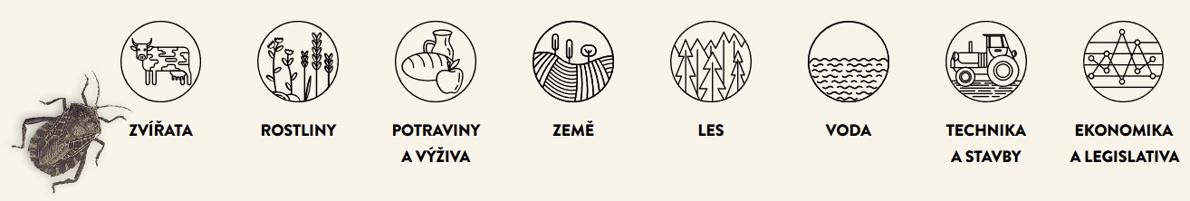
České zdroje
Zemědělská a potravinářská knihovna
Ústav zemědělské ekonomiky a informací – Knihovna Antonína Švehly
https://kas.uzei.cz/

Slide 26
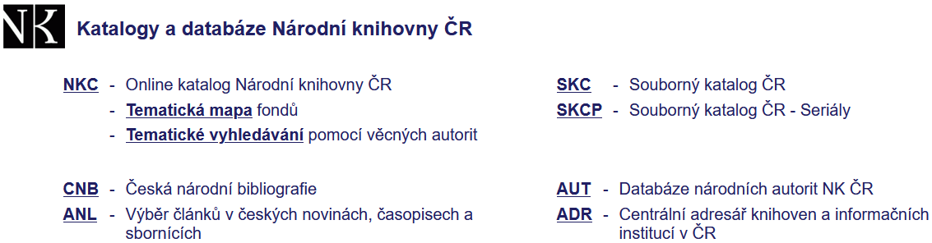
České zdroje
ANL – Výběr článků v českých novinách, časopisech a sbornících
ANL je soubornou databází výběrově zpracovaných článků a statí, které jsou obsaženy ve vybraných pokračujících zdrojích (periodicky vycházejících dokumentech – noviny, časopisy) a sbornících, v malé míře v monografiích vydávaných na území ČR.
https://aleph.nkp.cz/F/

Slide 27
Základy tvorby rešeršního dotazu
1. ujasnit si, co chci hledat
2. stanovit klíčová slova – deskriptory (descriptors, keywords, headings words)
  Agrovoc – vícejazyčný zemědělský slovník pojmů tvořený pod patronací FAO
3. upřesnit je pomocí tezauru (řízeného slovníku) databáze, pokud ho má (CAB Abstracts, MeSH)
  Broader terms (BT) – hierarchicky nadřazený deskriptor
  Narrower terms (NT) – hierarchicky podřazený deskriptor
  Related terms (RT) – asociovaný deskriptor (souvisí s jiným deskriptorem, ale neexistuje mezi nimi vztah ekvivalence ani hierarchie)
  Used for – ekvivalentní vztah

Slide 28
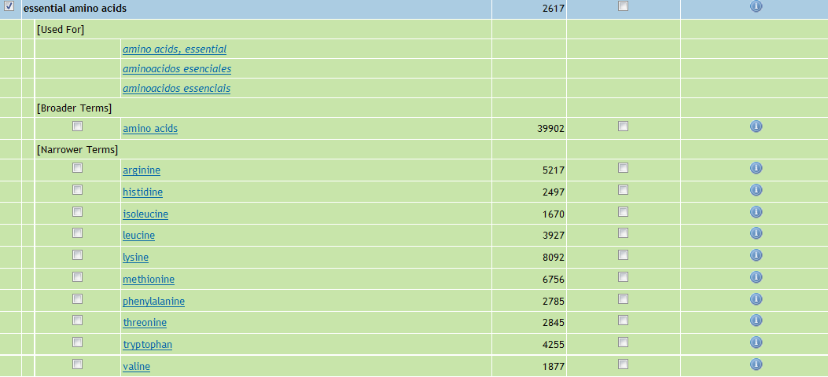
Základy tvorby rešeršního dotazu
Příklad tezauru v databázi CAB Abstracts
"essential amino acid*" or ("amino acid*" and essential) or arginine or histidine or isoleucine or leucine or lysine or methionine or phenylalanine or threonine or tryptophan or valine

Slide 29
Základy tvorby rešeršního dotazu
  4. sestavit vyhledávací profil pomocí booleovských operátorů (and, or, not), proximitních operátorů (near, same, adj, w/ ...), wild cards (*, $, #, ?, ...).
  Použití proximitních operátorů a wildcards si ověřit v HELP dané databáze
  5. málo (hodně) vyhledaných záznamů ⇨zpřesnit dotaz

Slide 30
Základy tvorby rešeršního dotazu
Booleovské operátory
A
B
  OR

Slide 31
Základy tvorby rešeršního dotazu
Booleovské operátory
A
C
B
  AND

Slide 32
Základy tvorby rešeršního dotazu
Booleovské operátory
A
B
C
  NOT

Slide 33

Základy tvorby rešeršního dotazu
Wild Cards
  * - rozšíření základu slova o přípony, např. plant* = plant, plants, plantlet, plantlets, planted , ...
  $, #, ? - zástupný znak nahrazující jeden znak ve slově, např. wom$n = woman nebo women; wom#n= woman nebo women; colo?r = color nebo colour

Slide 34
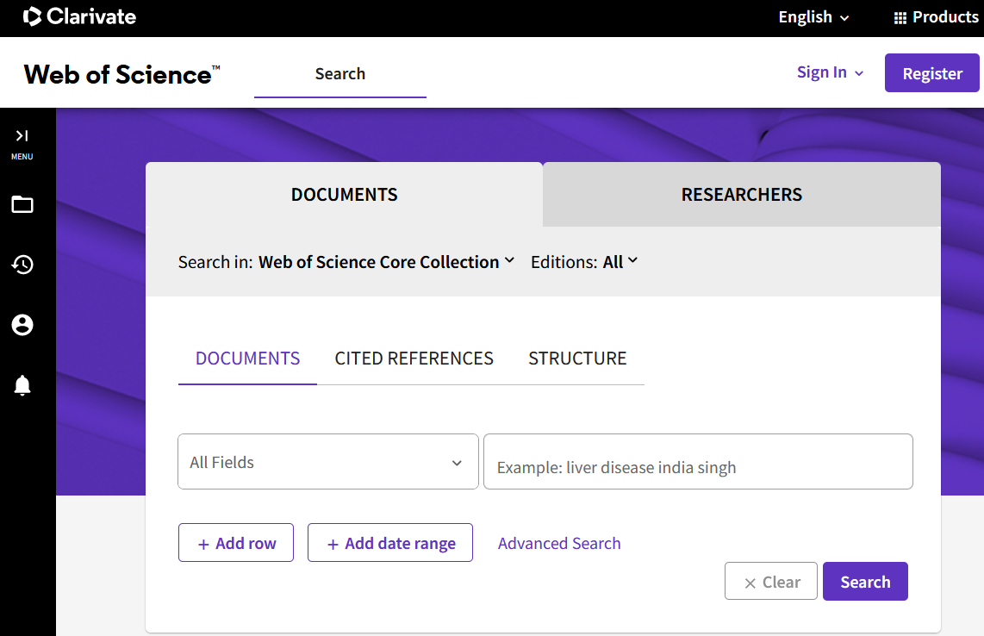
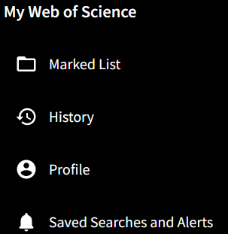
Web of Science Core Collection

Slide 35
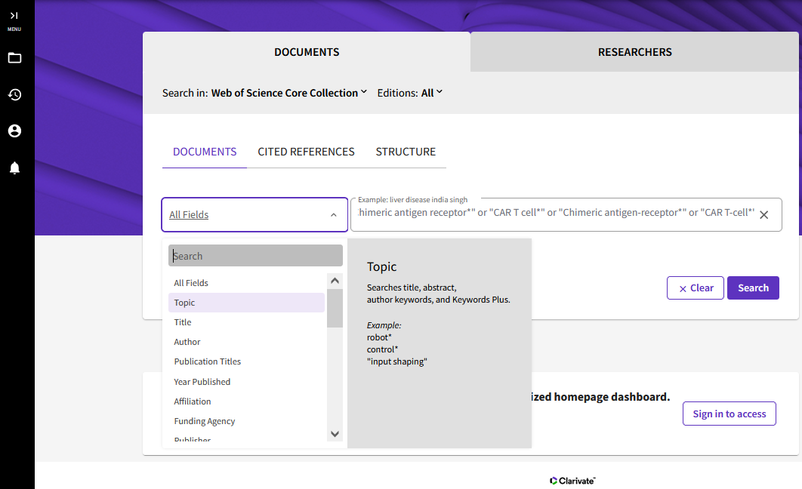
Web of Science Core Collection

Slide 36
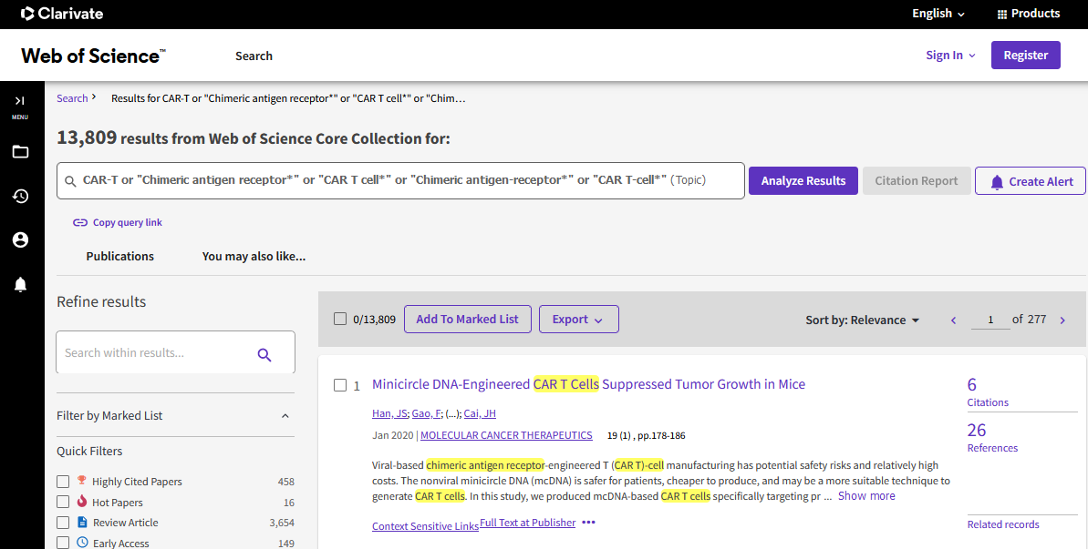
Web of Science Core Collection

Slide 37
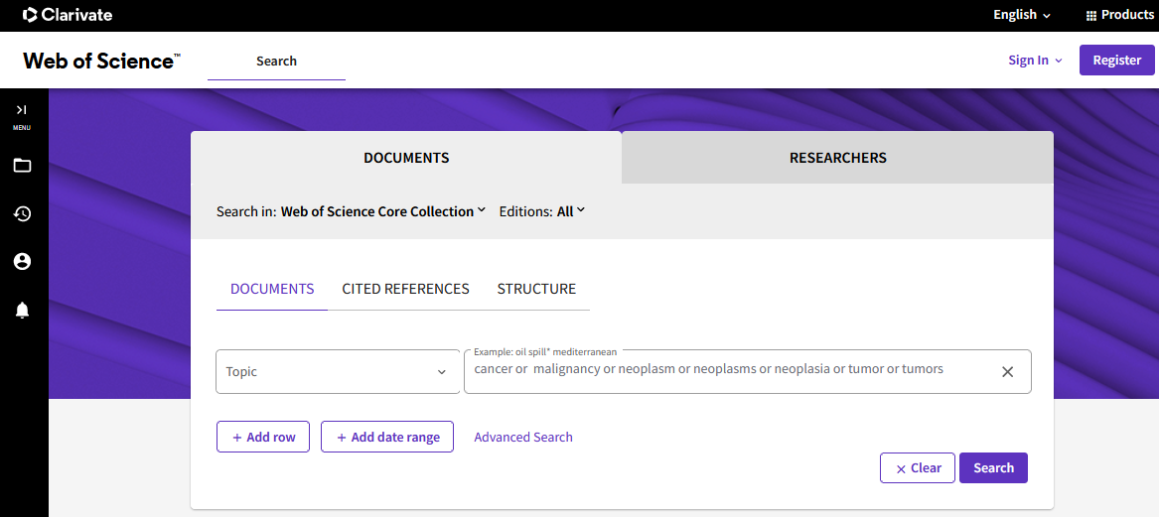
Web of Science Core Collection

Slide 38
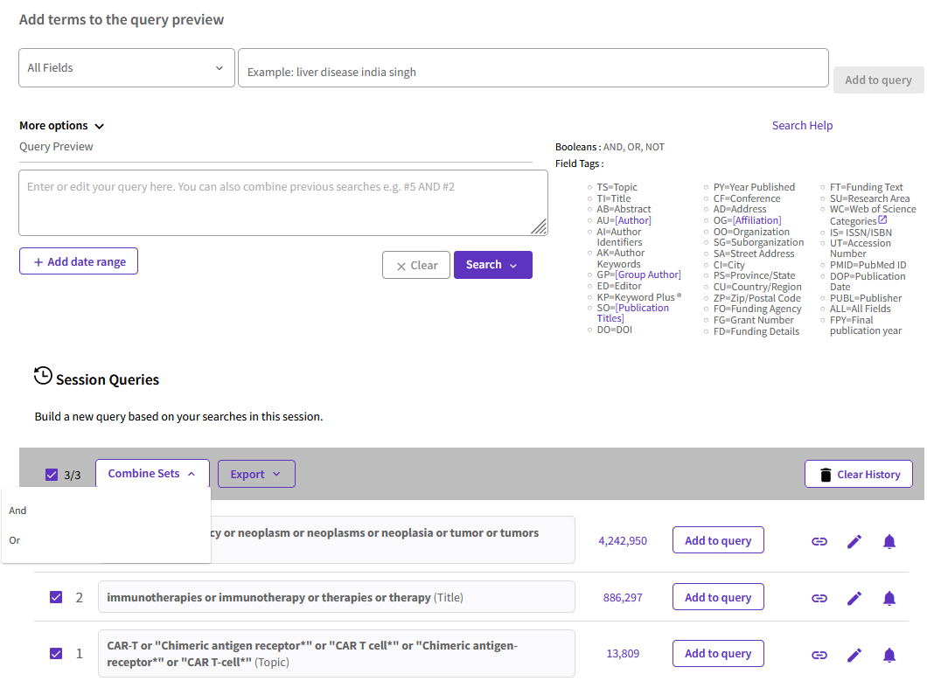
Web of Science Core Collection

Slide 39
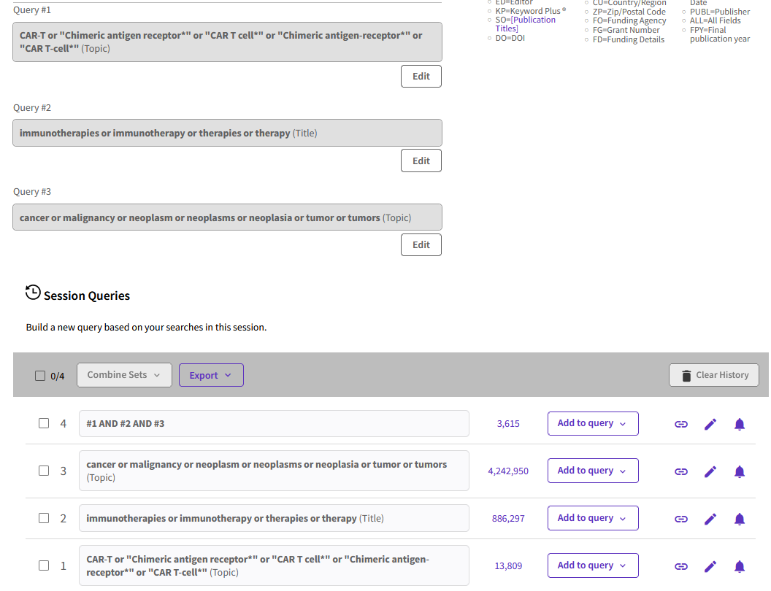
Web of Science Core Collection
zobrazení výsledků

Slide 40
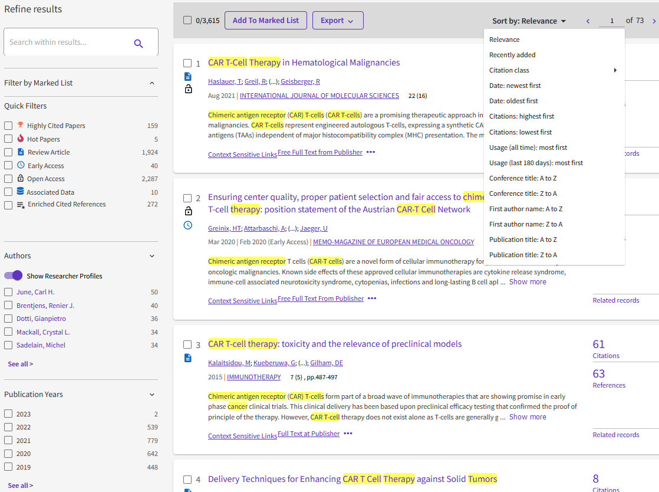
Web of Science Core Collection

Slide 41
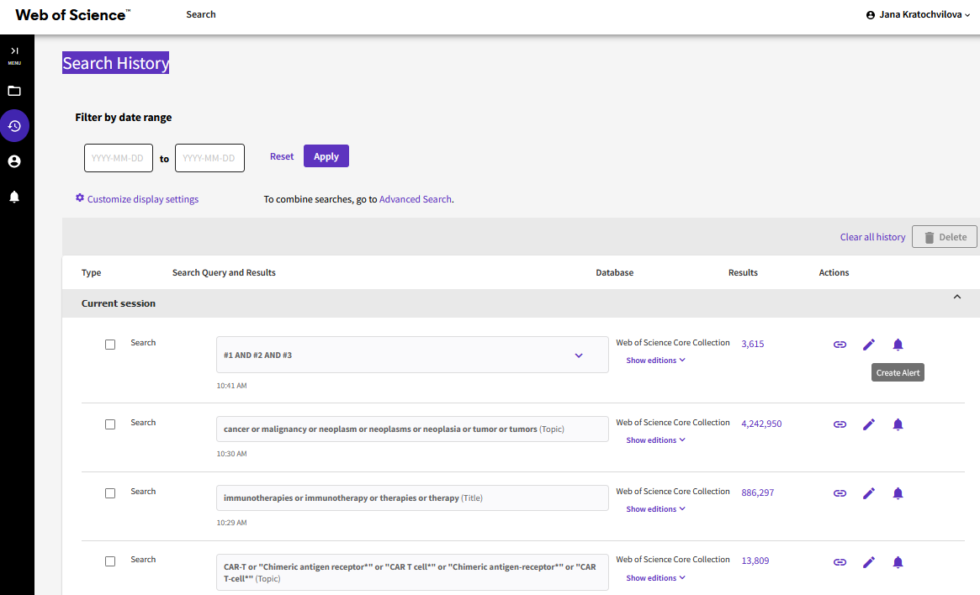
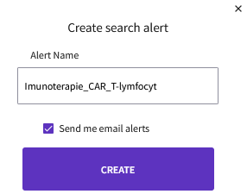
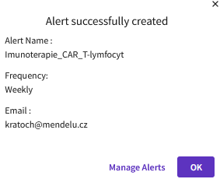
Web of Science Core Collection
Uložení vyhledávacího profilu

Slide 42
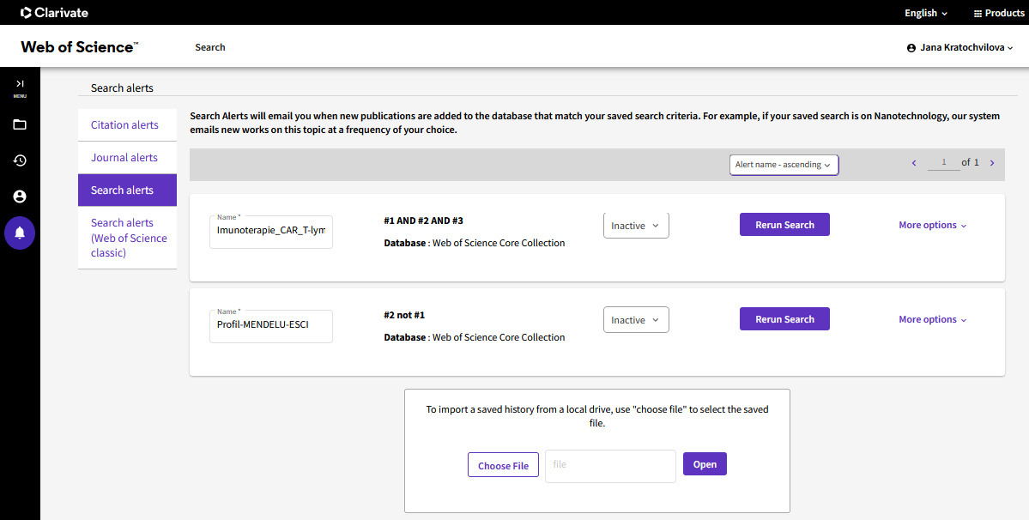
Web of Science Core Collection
Uložení vyhledávacího profilu

Slide 43
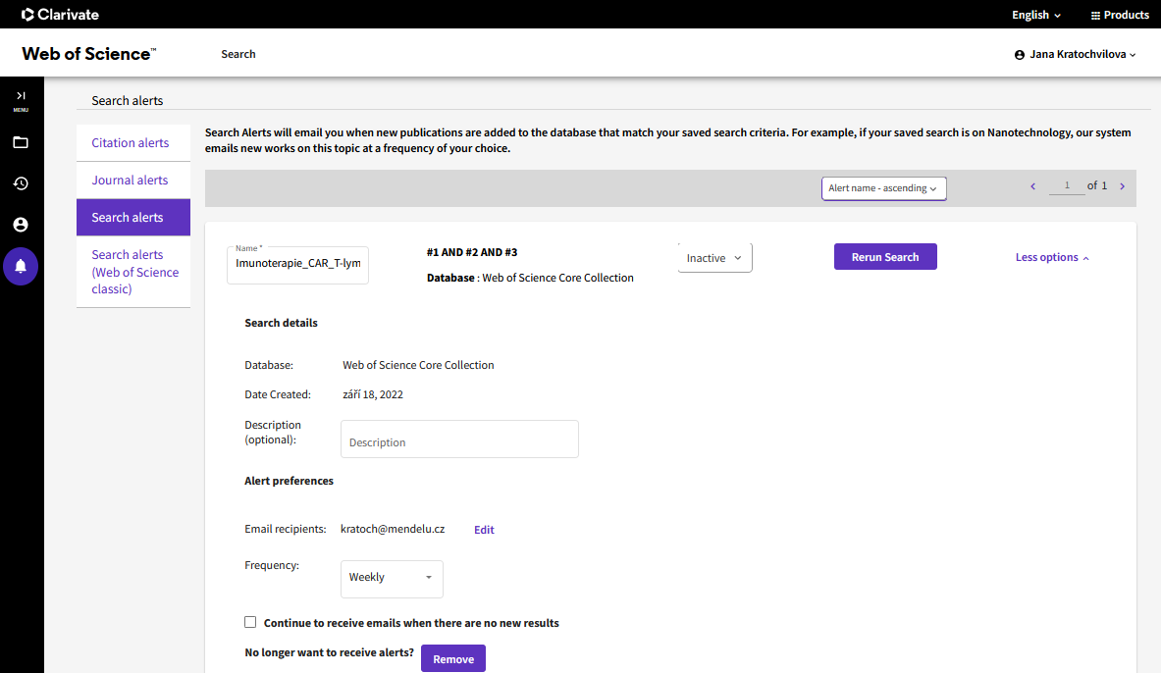

Web of Science Core Collection
Odstranění vyhledávacího profilu

Slide 44
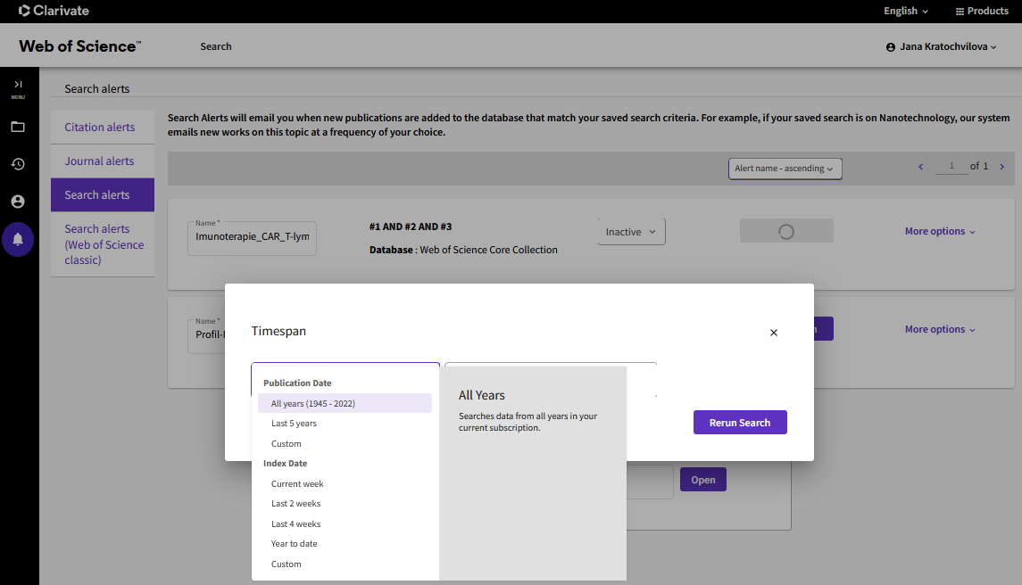
Web of Science Core Collection
Načtení uloženého vyhledávacího profilu

Slide 45
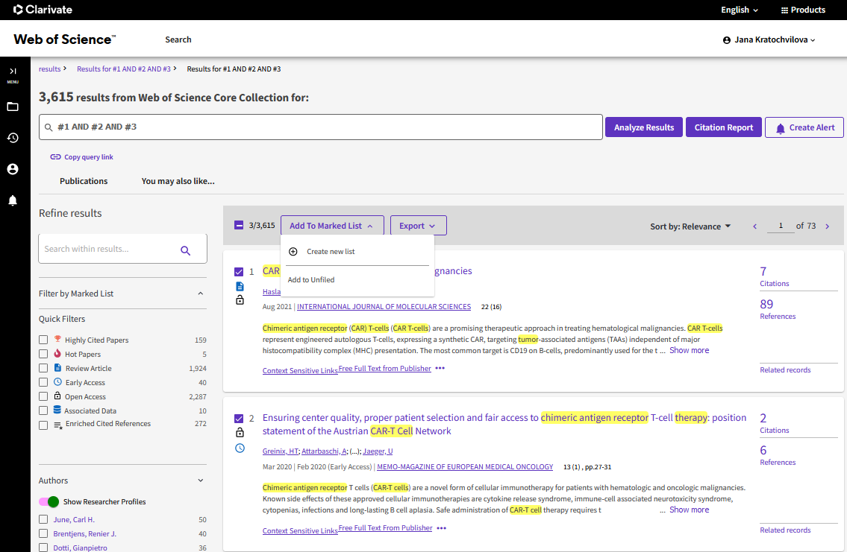
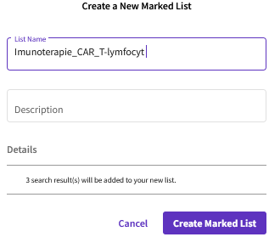
Web of Science Core Collection
Výběr a označení záznamů

Slide 46
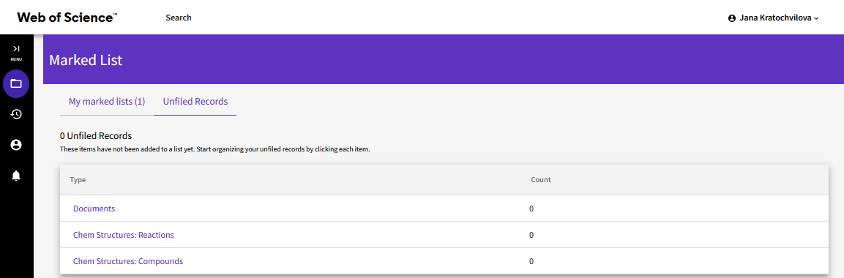
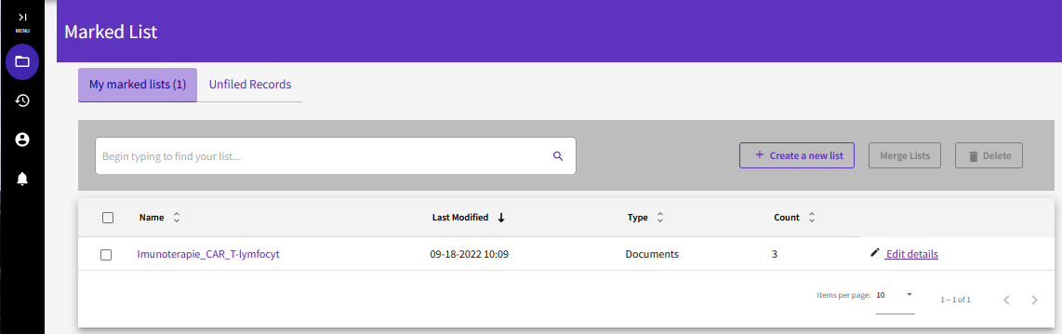
Web of Science Core Collection
Zobrazení označených záznamů

Slide 47
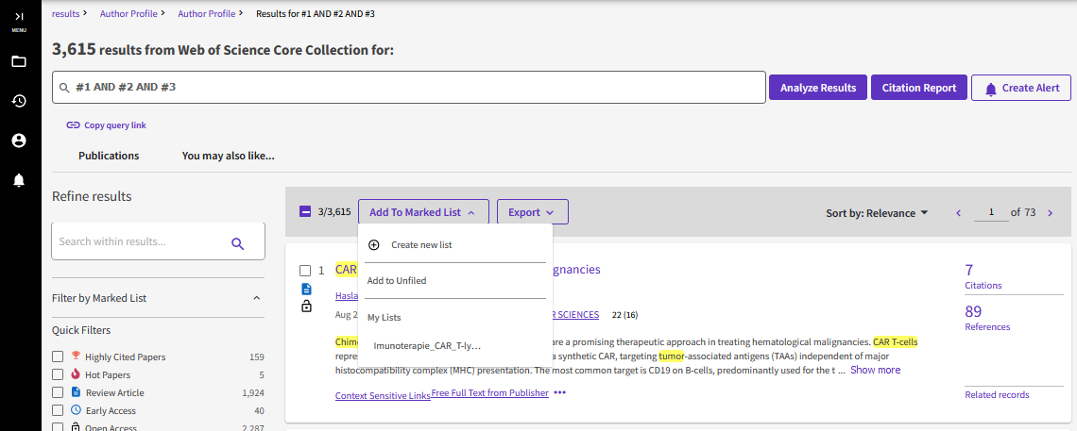
Web of Science Core Collection
Přidání dalších označených záznamů

Slide 48
EBSCO Discovery Service (EDS)
Vydavatel: EBSCO
  discovery systém
  na jedné platformě můžeme najednou prohledávat různé zdroje (EIZ, knihovní katalogy, ...)
  vyrušení duplicitních záznamů
  při tvorbě dotazu použití Booleovských operátorů (AND, OR, NOT)
  hledání přesné fráze – dotaz dáme do uvozovek
  vyhledané a následně vybrané záznamy lze uložit na pevný disk, na serveru vydavatele – k vyhledaným záznamům se dostaneme odkudkoliv a kdykoliv (připojení k internetu) nebo si poslat na mail
  u některých záznamů přímý link do plného textu
  možnost generovat citaci určité publikace
  A to Z publikace – seznam časopisů s přístupem do plného textu

Slide 49
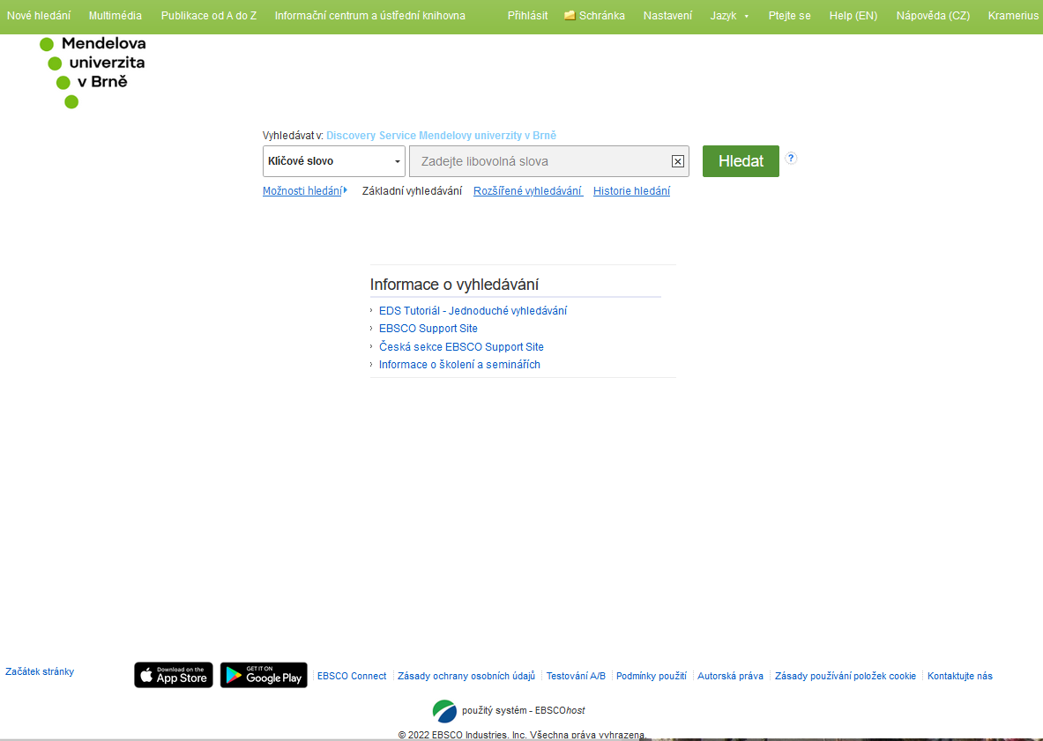
EBSCO Discovery Service (EDS)

Slide 50
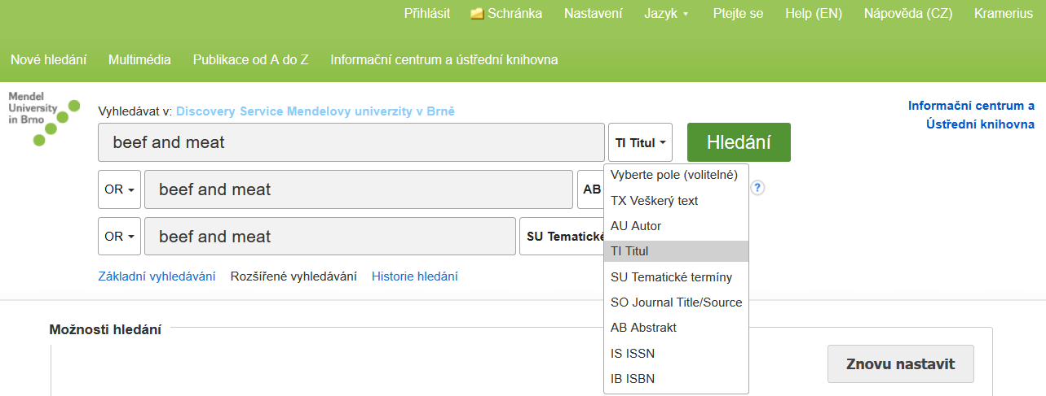
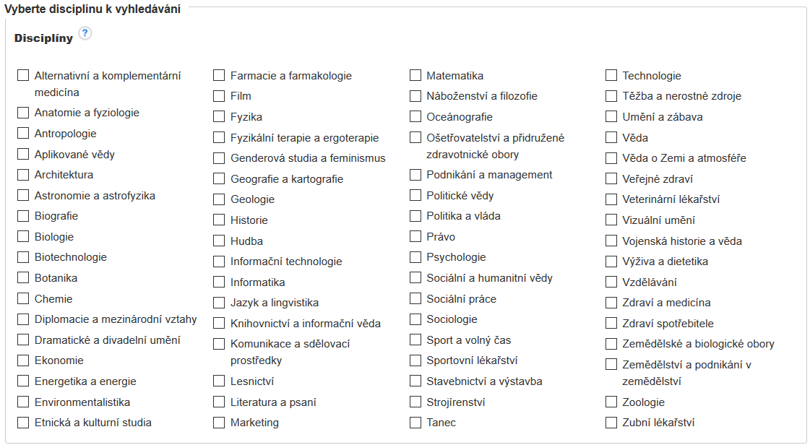
EBSCO Discovery Service (EDS)

Slide 51
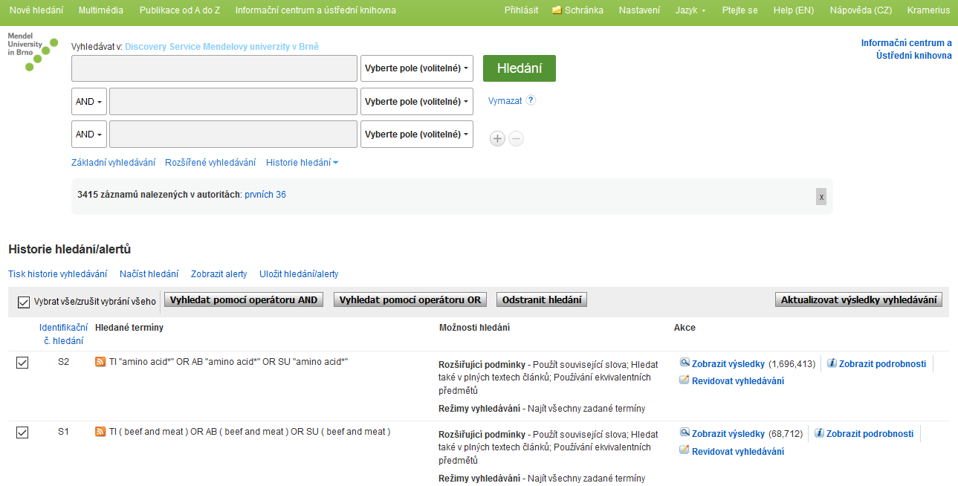
EBSCO Discovery Service (EDS)

Slide 52
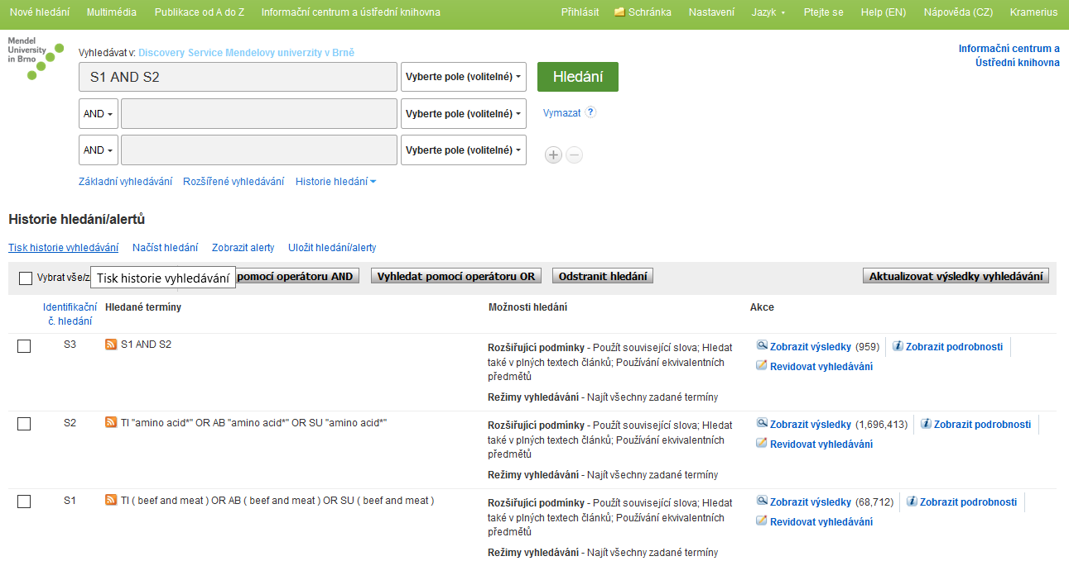
EBSCO Discovery Service (EDS)

Slide 53
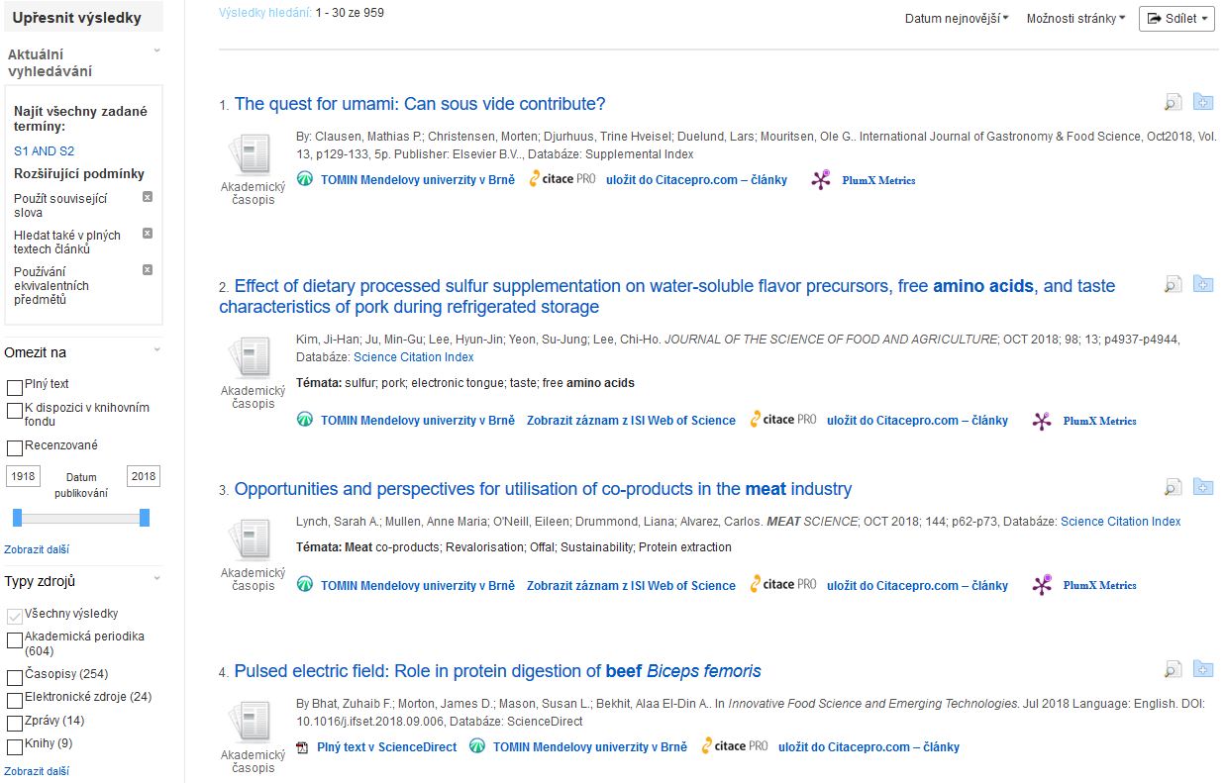
EBSCO Discovery Service (EDS)

Slide 54
EBSCO Discovery Service (EDS)
  Příliš mnoho záznamů – omezíme např.
  roky
  klíčovými slovy
  zeměpisem
  typy zdrojů
  tématy
  jazyky publikace

Slide 55
Vyhledávání plných textů
  1. Katalogy knihovny
  Publikace od A do Z
  Souborný katalog MENDELU
  Díla nedostupná na trhu (DNNT)
  BOOKPORT
  2. GOOGLE

Slide 56
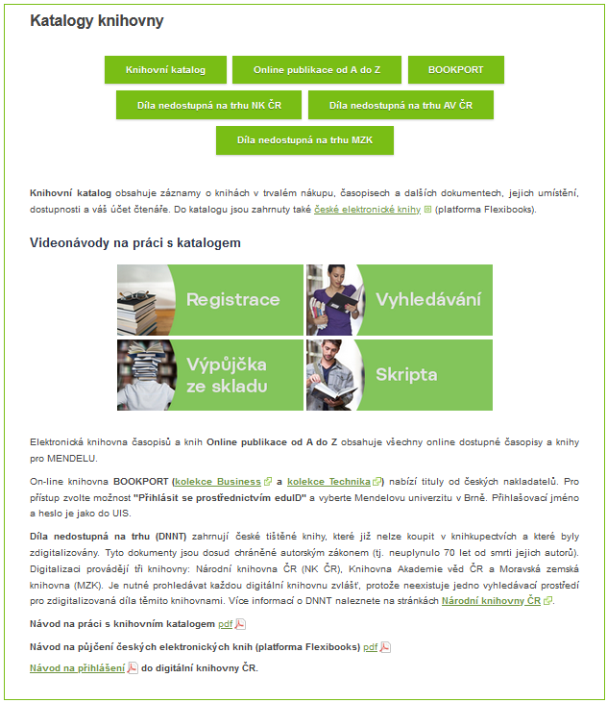
Vyhledávání plných textů
Katalogy knihovny

Slide 57

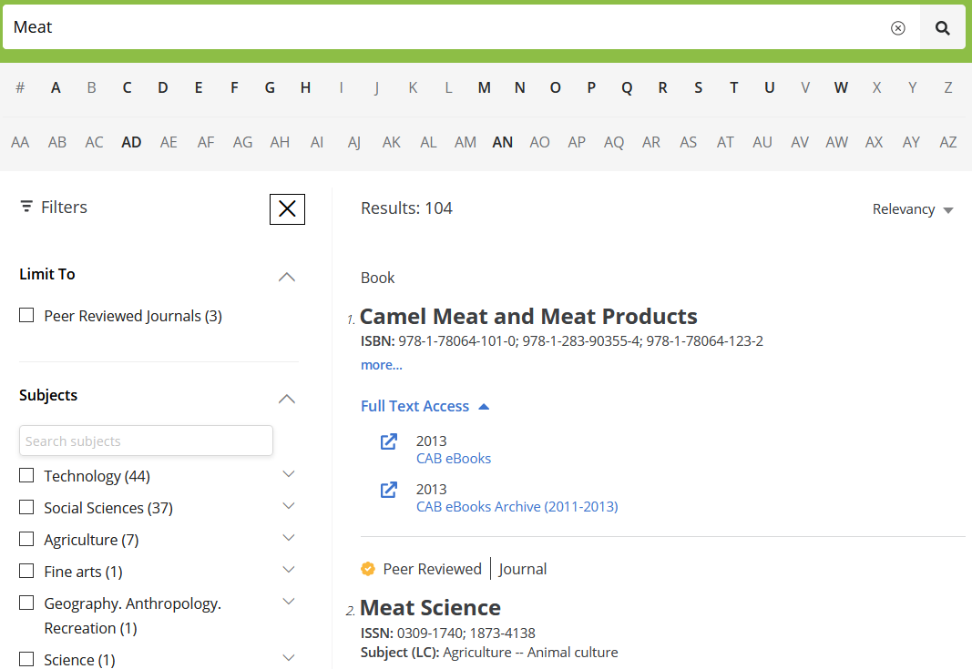
Elektronická knihovna časopisů a knih Online publikace od A do Z

Slide 58
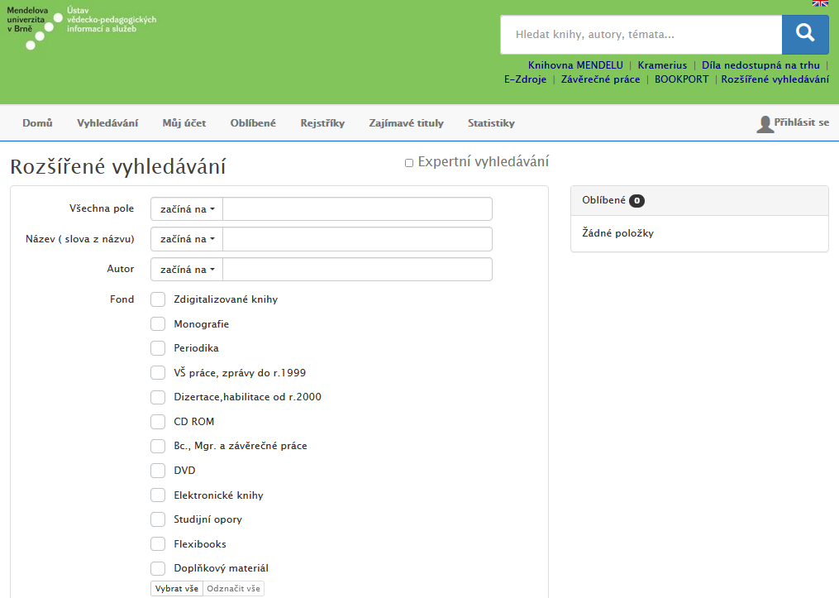
Knihovní katalog

Slide 59
Díla nedostupná na trhu (DNNT)
české tištěné knihy, které již nelze koupit v knihkupectvích a které byly zdigitalizovány. Tyto dokumenty jsou dosud chráněné autorským zákonem (tj. neuplynulo 70 let od smrti jejich autorů)
Digitální knihovny:
  Digitální knihovna Národní knihovny ČR (NK ČR)
  Digitální knihovna Knihovny Akademie věd ČR
  Digitální knihovna Moravské zemská knihovny (MZK)
přihlásit účtem – přihlašovací jméno a heslo jako do UIS

Slide 60
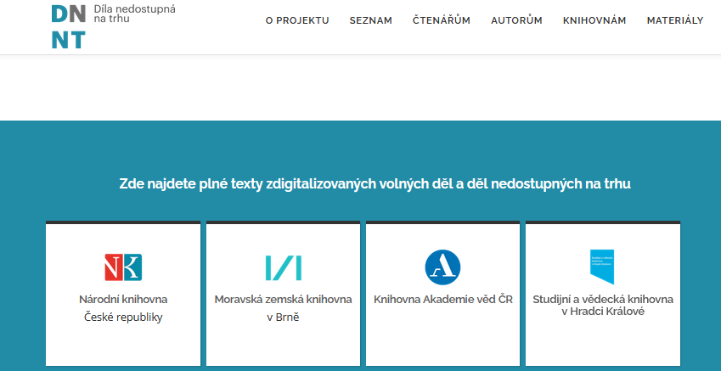
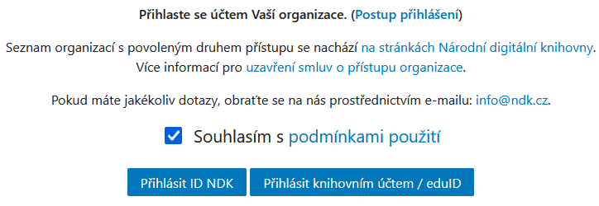
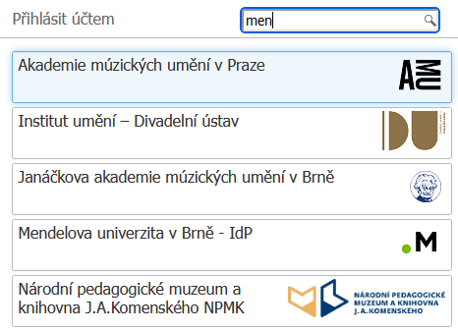
Díla nedostupná na trhu (DNNT)

Slide 61
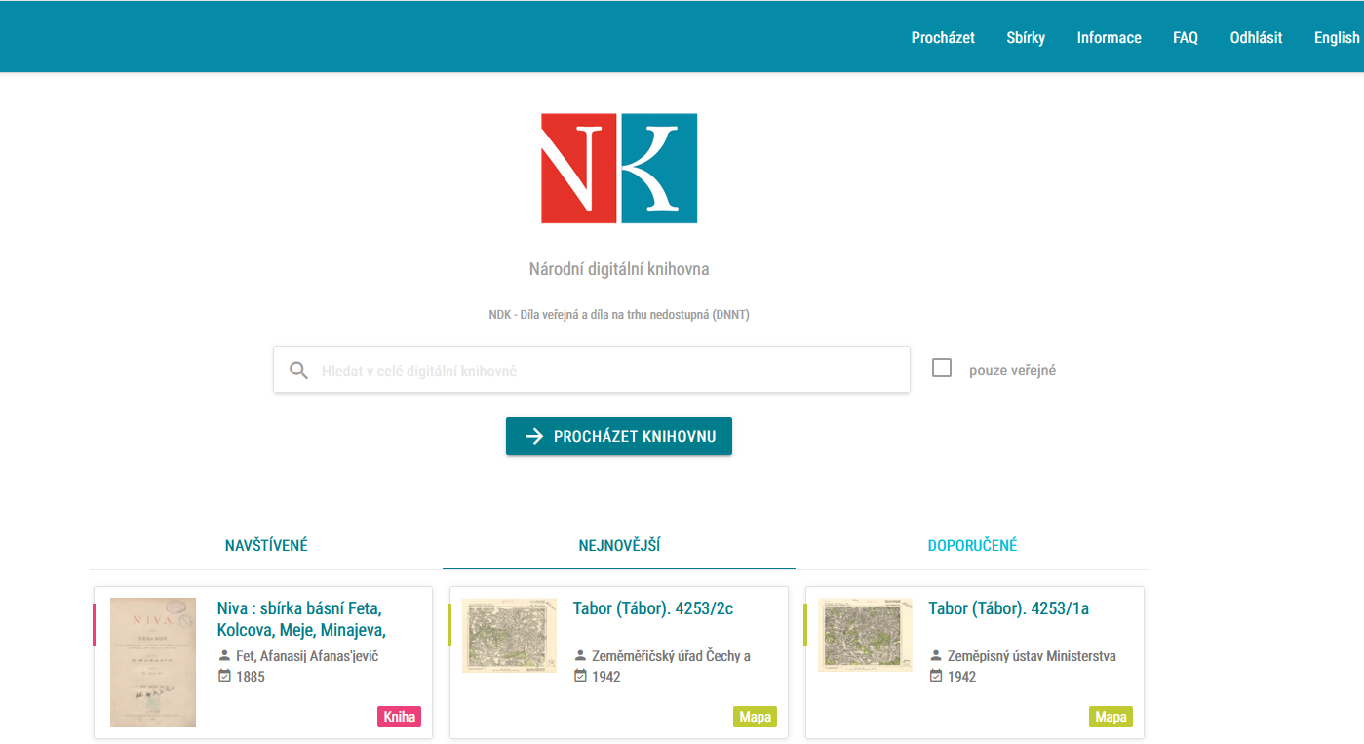
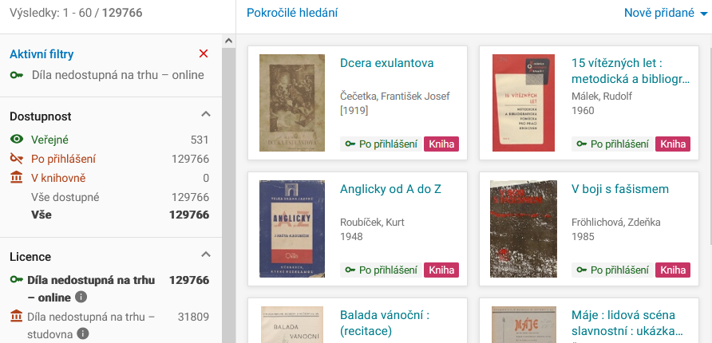
Díla nedostupná na trhu (DNNT)

Slide 62
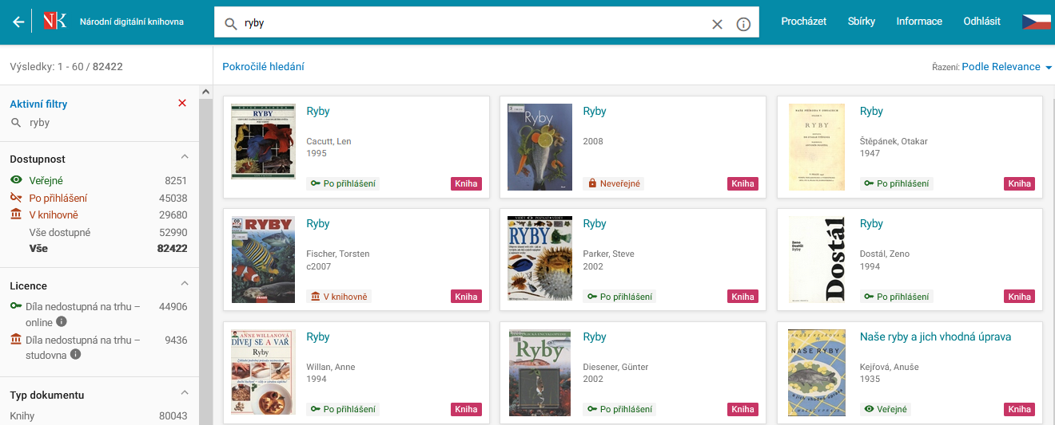
Díla nedostupná na trhu (DNNT)

Slide 63
Elektronické informační zdroje pro rybářství a hydrobiologii
Jana Kratochvílová
e-mail: kratoch@mendelu.cz
Knihovna ÚVIS

